Slide 1
BOLETA DE PAGO DE UN CONGRESISTA

Slide 2
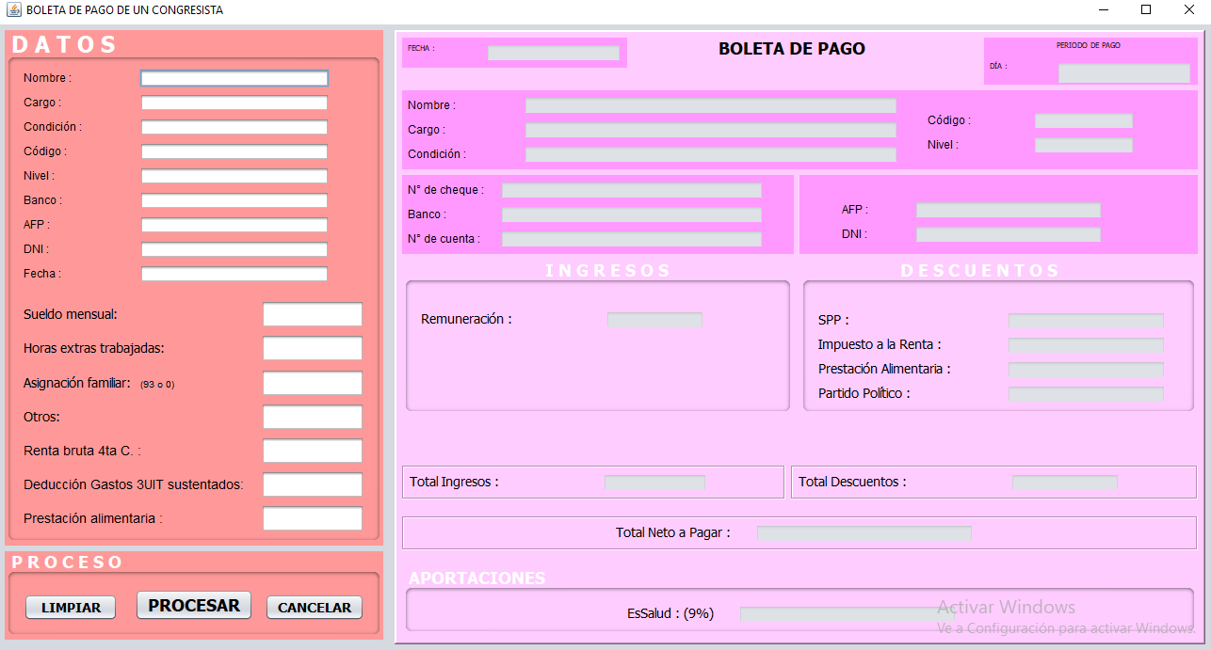

Slide 3
DESCUENTOS

Slide 4
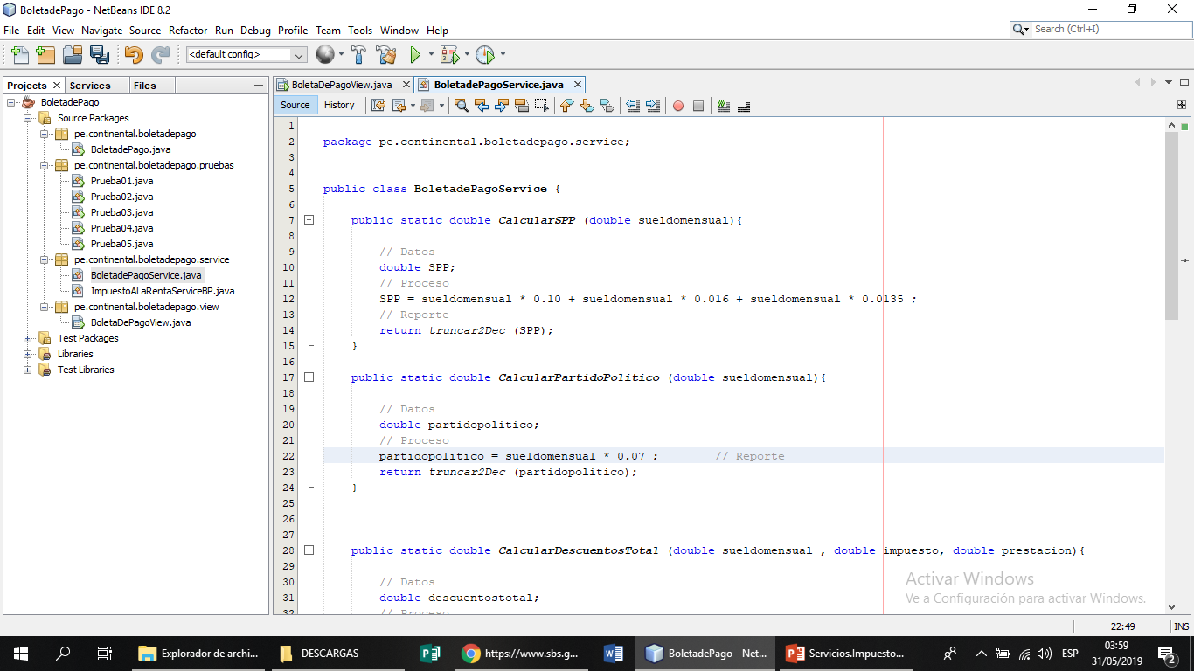
SPP
CALCULAR SPP
Sueldo mensual
SPP
Aporte obligatorio : 10%
Comisión sobre flujo : 1.6%
Prima de seguros : 1,35%
SPP = Sueldo mensual * 0.10+ Sueldo mensual*0.016 + Sueldo mensual * 0,0135

Slide 5
PARTIDO POLÍTICO
CALCULAR PARTIDO POLÍTICO
Sueldo mensual
PARTIDO POLÍTICO
Partido Político = Sueldo mensual * 0.07

Slide 6
IMPUESTO A LA RENTA 5ta Categoría

Slide 7
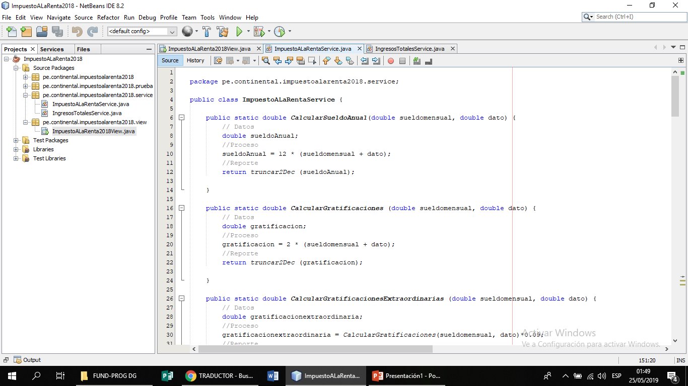
SUELDO
ANUAL
Sueldo mensual
CALCULAR SUELDO ANUAL
Sueldo anual
Asignación
Se halla el sueldo anual, multiplicando por 12 (cantidad de meses del año). a la sume del dato (sueldo mensual) más la asignación.

Slide 8
GRATIFICACIONES
Sueldo mensual
CALCULAR GRATIFICACIÓN
Gratificación
Asignación
Se halla la gratificación, multiplicando por 2 a la suma del sueldo anual más la asignación.
(Las dos gratificaciones son la del 15 de julio y la del 15 de diciembre).

Slide 9
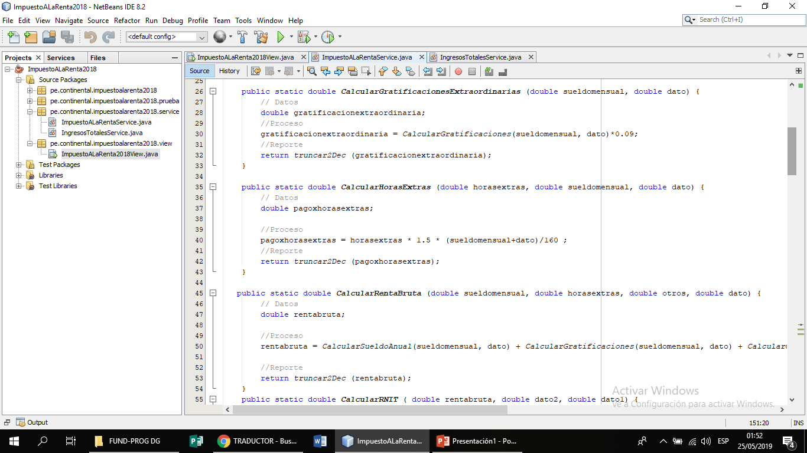
GRATIFICACIONES EXTRAORDINARIA
Sueldo mensual
CALCULAR GRATIFICACIÓN EXTRAORDINARIA
Gratificación extraordinaria
Asignación
Se halla la gratificación extraordinaria, sacando el 9% a la gratificación. (una vez al año, y además está establecido como ley)

Slide 10
HORAS
EXTRAS
Sueldo mensual
CALCULAR PAGO POR HORAS EXTRAS
Pago por horas extras
Asignación
Cantidad de horas extras.
Se halla el pago por horas extras, multiplicando las horas extras por 1.5 por la suma del sueldo mensual más la asignación, todo entre 160.

Slide 11
RENTA
NETA
INPUT
OUTPUT
Sueldo Anual
Gratificaciones
Gratificaciones extraordinarias
CALCULAR RENTA NETA
Renta Neta
Horas extras
Otros
Se halla sumando todos los input.

Slide 12
4TA CATEGORIA

Slide 13
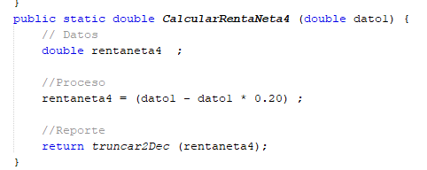
RENTA NETA
INPUT
OUTPUT
CALCULAR RENTA NETA
Renta bruta
Renta Neta
Se halla restando a la renta brutasu 20%.

Slide 14
CALCULANDO IMPUESTOS

Slide 15
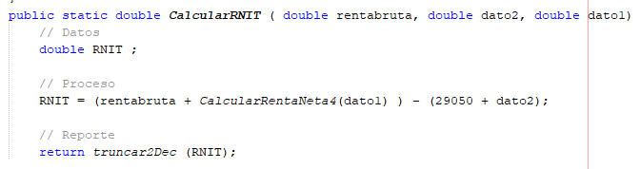
RNIT
INPUT
Renta neta 5ta Categoría
OUTPUT
Renta neta 4ta Categoría
CALCULAR
RNIT
RNIT
Deducción 3UIT
Renta neta 5ta + Renta neta 4ta – (7UIT + Deducción)

Slide 16
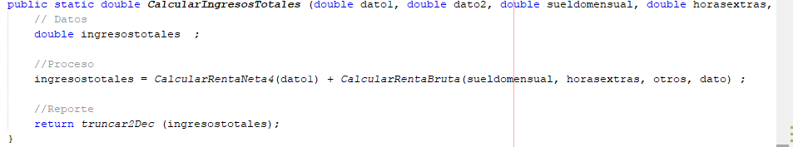
INGRESOS
TOTALES
INPUT
OUTPUT
Renta neta 5ta Categoría
CALCULAR
Ingresos Totales
Ingresos Totales
Renta neta 4ta Categoría
Renta neta 5ta + Renta neta 4ta

Slide 17
IMPUESTO A LA RENTA
INPUT
OUTPUT
CALCULAR
IMPUESTO A LA RENTA ANUAL
Ingresos Totales
Impuesto a la renta anual
Se halla el impuesto a la renta, aplicando las tasas de retención 2018 a los ingresos totales.

Slide 18
IMPUESTO A LA RENTA
INPUT
OUTPUT
CALCULAR
IMPUESTO A LA RENTA MENSUAL
Impuesto a la renta anual
Impuesto a la renta mensual
Se halla , dividiendo entre 12 al impuesto a la renta anual.

Slide 19
INGRESOS
TOTALES
INPUT
OUTPUT
Renta neta 5ta Categoría
CALCULAR
Ingresos Totales
Ingresos Totales
Renta neta 4ta Categoría
Renta neta 5ta + Renta neta 4ta

Slide 20
IMPUESTO A LA RENTA
INPUT
OUTPUT
CALCULAR
IMPUESTO A LA RENTA ANUAL
Ingresos Totales
Impuesto a la renta anual
Se halla el impuesto a la renta, aplicando las tasas de retención 2018 a los ingresos totales.

Slide 21
IMPUESTO A LA RENTA
INPUT
OUTPUT
CALCULAR
IMPUESTO A LA RENTA MENSUAL
Impuesto a la renta anual
Impuesto a la renta mensual
Se halla , dividiendo entre 12 al impuesto a la renta anual.

Slide 22
DESCUENTO TOTAL

Slide 23
DESCUENTO TOTAL
SPP
PARTIDO POLITICO
CALCULAR DESCUENTO TOTAL
DESCUENTO TOTAL
IMPUESTO A LA RENTA
PRESTACION
Se halla SUMANDO los 4 input.

Slide 24
NETO A PAGAR

Slide 25
NETO A PAGAR
INPUT
OUTPUT
SUELDO MENSUAL
CALCULAR
NETO A PAGAR
NETO A PAGAR
DESCUENTO TOTAL
NETO = SUELDO MENSUAL – DESCUENTO TOTAL

Slide 26
APORTACIONES

Slide 27
EsSALUD
INPUT
OUTPUT
CALCULAR
ESSALUD
SUELDO MENSUAL
ESSALUD
EsSALUD = SUELDO MENSUAL * 9%

